Slide 1
MedCodeSearch 3.0 Qualitätssicherung, Testing, Usability
Präsentation von Alessio PEtrone

Slide 2
Inhaltsverzeichnis
Wie können wir Qualität gewährleisten
Testing - Usability
Fragen / Bemerkungen

Slide 3
Was ist Qualität?
Funktionierende Software
Software die macht, wofür sie gedacht ist
Lesbarer und gut strukturierter Code
Möglichst bug-frei

Slide 4



Wie erreichen wir das?
- O. Nierstrasz
do it
do it right or → Testing
do it fast → sobald es richtig ist

Slide 5
Inhaltsverzeichnis
Wie können wir Qualität gewährleisten
Testing - Usability
Fragen / Bemerkungen

Slide 6
Was können wir testen?
- Whitebox testing
Einzelne Komponenten
Grenzen von Schlaufen
Handling von Servicemethoden
- Blackbox testing
Zusammenspiel von den Komponenten
Darstellungen Mobil/Desktop-Version
- Integration testing
Fetching – werden die richtigen Daten gefetched
- Usability testing
Gibt es eine bessere Variante etwas Darzustellen
Notes:
Whtiebox testing → testen code
Blackbox testing → testen aus sicht von Benutzer
Integration → testen fetching / backend
Selenium → testen Frontend UI

Slide 7
Blackbox testing mit Selenium
GUI testen
Wird dargestellt was wir darstellen wollen?
Funktionert es auch so wie vorgehabt?
Warum Selenium und nicht Snapshot-testing?
Snapshots sind statisch und ähneln mehr Junit tests
Selenium lässt sich exportieren und als Junit tests benutzen
Simpel und schnell erstellt
Notes:
Nachteil von exportieren → es wartet nicht auf server, sleep nach jedem klick
Dafür → auch möglich mit diesem Sleep später Laufzeit tests zu machen

Slide 8
Selenium

Slide 9
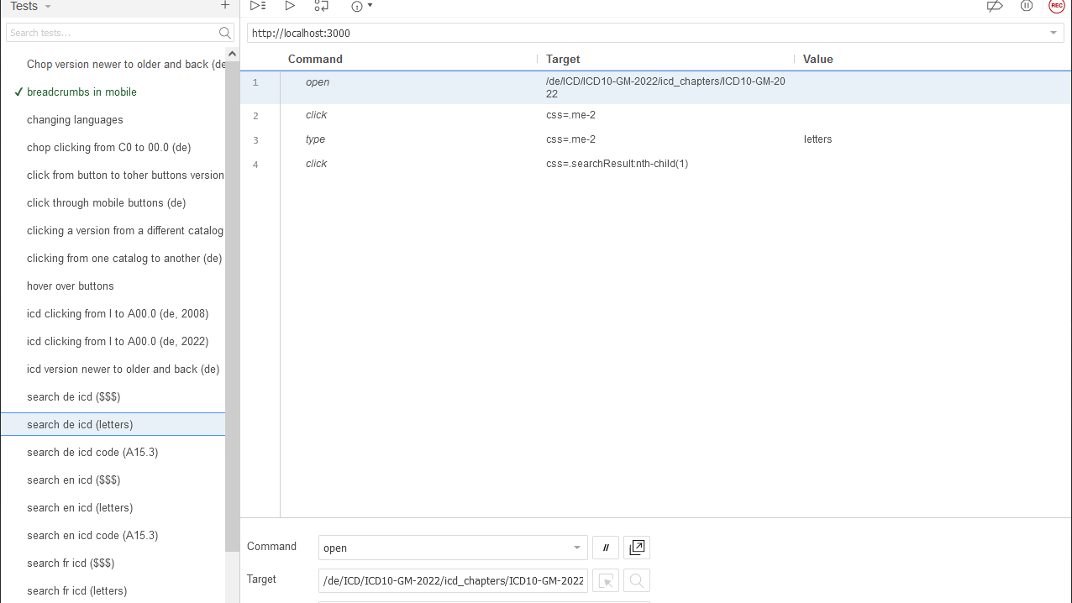

Slide 10
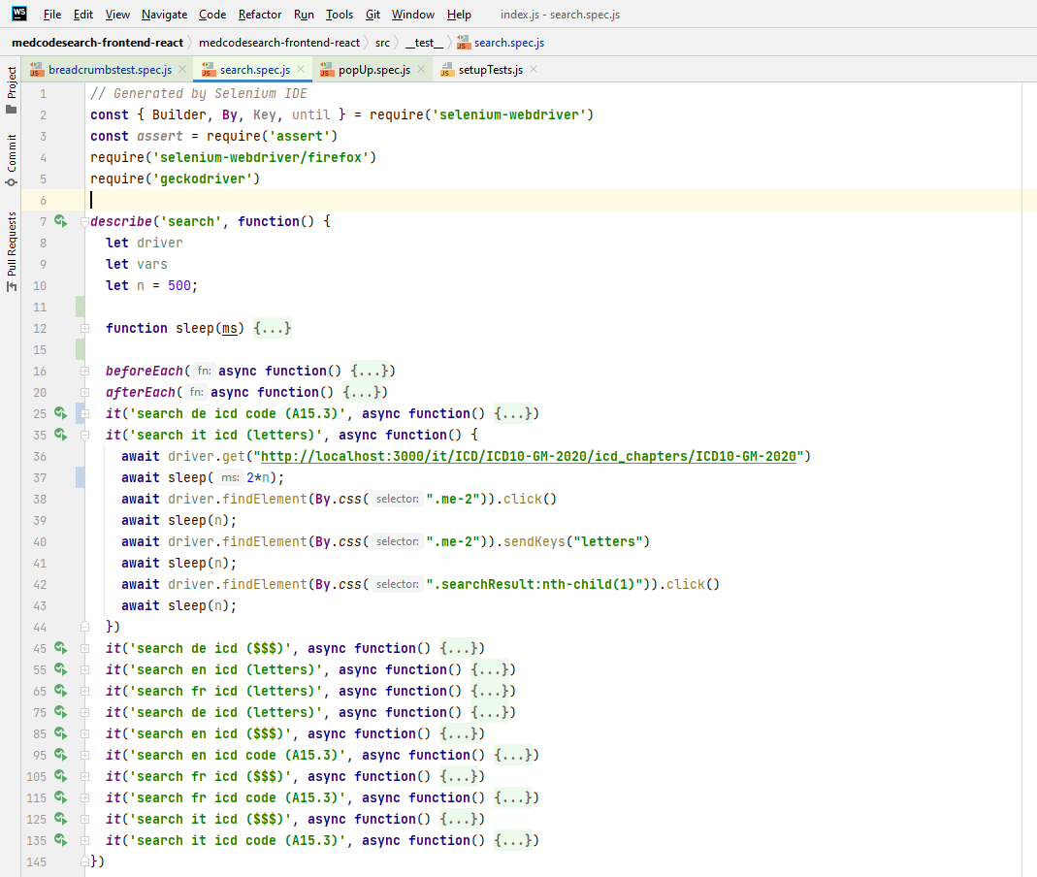

Slide 11
Whitebox testing
JUnit tests mit Jest
Assertions, eingebaut in die exportieren Selenium-tests
Alleinstehend Komponenten und nicht die ganze App

Slide 12
Integration testing
Testet Backend
Gefetchter Inhalt wird schon durch Assertions getestet

Slide 13
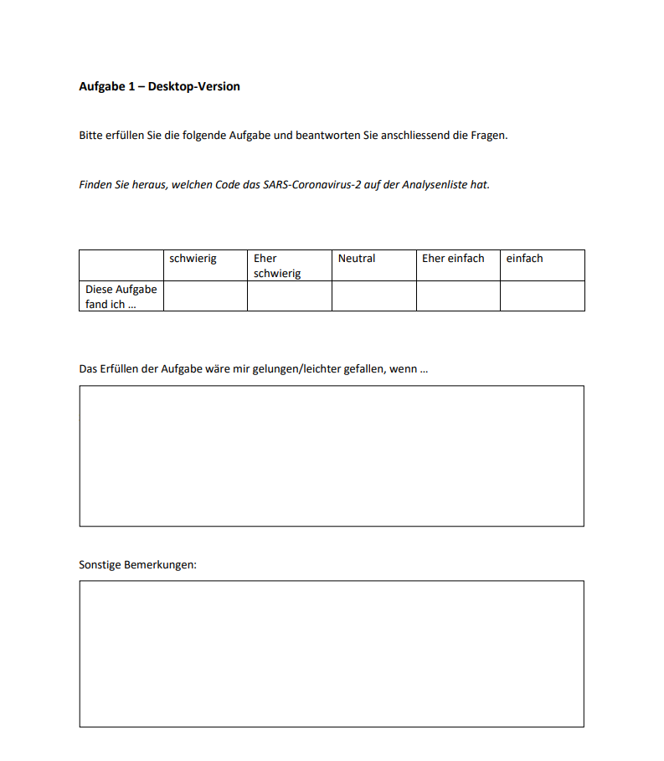
Usability
Desktop Version
Finden Sie heraus, welches Medikament die Nummer „7680679400054“ hat.
Finden Sie heraus, welche Mittel und Gegenstände die Nummern 24.01, 24.02 und 24.03 tragen.
Suchen Sie im französischen MiGeL-Katalog („LiMA“) „Bandage thoracique“.
Finden Sie heraus, wie viele Arten von Bandagen im Januar 2013 im MiGeL zu finden waren.
Navigieren Sie von der AL-Startseite aus zum „Hepatitis-C-Virus“ (C / C1 / 3069.00) ohne die Suchfunktion zu verwenden.
Mobile Version ähnliche Aufgaben

Slide 14

Fragen?

